Slide 1

TRƯỜNG ĐẠI HỌC CÔNG NGHIỆP HÀ NỘI KHOA CÔNG NGHỆ THÔNG TIN
KHÓA LUẬN TỐT NGHIỆP
XÂY DỰNG WEBSITE GIỚI THIỆU VÀ ĐẶT TOUR
DU LỊCH VỚI VUE.JS VÀ FIREBASE
Cán bộ hướng dẫn: | TS. Phạm Văn Hà
Sinh viên thực hiện: | Nguyễn Quang Minh
Lớp: | DHKTPM03
Khóa: | K15
Mã sinh viên: | 2020604582
Notes:
Lời đầu tiên em xin được gửi lời chào và lời chúc sức khỏe tới toàn thể quý thầy cô cùng các bạn sinh viên đang có mặt tại buổi bảo vệ khóa luận tốt nghiệp ngày hôm nay.
Em tên là NQM sinh viên lớp KTPM 3 khóa 15, sau đây e xin phép được trình bày phần thuyết trình khóa luận tốt nghiệp.
Dưới sự hướng dẫn nhiệt tình của tiến sĩ Phạm Văn Hà, em đã hoàn thành khóa luận tốt nghiệp đầy đủ và đúng hạn.
Đề tài khóa luận của em là XÂY DỰNG WEBSITE GIỚI THIỆU VÀ ĐẶT TOUR DU LỊCH VỚI VUE.JS VÀ FIREBASE.

Slide 2
NỘI DUNG THUYẾT TRÌNH
01
Tổng quan đề tài
02
Phân tích hệ thống
03
Kết quả đạt được
04
Kết luận và hướng phát triển

Slide 3
01
Tổng quan đề tài
Lý do chọn đề tài
Mục tiêu đề tài
Công nghệ và ngôn ngữ sử dụng

Slide 4


1.1
Lý do chọn đề tài
Sự tăng trưởng của ngành du lịch
Sự phát triển của công nghệ thông tin
Notes:
Trong những năm gần đây, ngành du lịch đã chứng kiến sự tăng trưởng vượt bậc, trở thành một trong những ngành kinh tế mũi nhọn với sự góp mặt của hàng loạt doanh nghiệp lớn nhỏ.
Song song với xu hướng phát triển đó, công nghệ thông tin đã và đang thay đổi cách thức hoạt động của ngành này, từ việc tìm kiếm thông tin đến đặt dịch vụ du lịch trực tuyến.
Để bắt kịp với những thay đổi này, việc phát triển một website giới thiệu và đặt tour du lịch trở nên cần thiết và có giá trị thiết thực.

Slide 5

1.2
Mục tiêu đề tài
Làm chủ công nghệ Vue.js và Firebase.
Phân tích, thiết kế, xây dựng website cung cấp tour du lịch.
Đáp ứng các yêu cầu cơ bản của một trang web du lịch và xây dựng được báo cáo đồ án đúng quy định.

Slide 6




1.2
Công nghệ và ngôn ngữ sử dụng

Slide 7
02
Phân tích hệ thống
Biểu đồ use case tổng quát
Mô hình cơ sở dữ liệu

Slide 8
2.1
Biểu đồ use case tổng quát

Slide 9
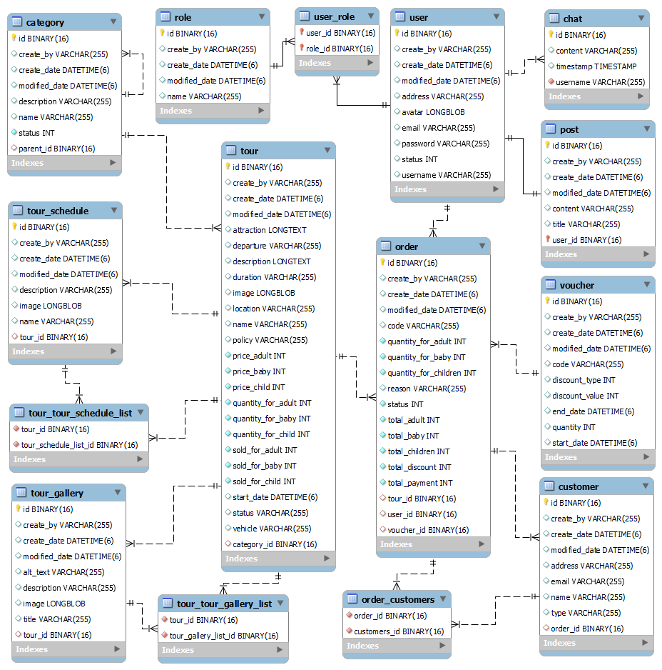
2.2
Mô hình cơ sở dữ liệu

Slide 10
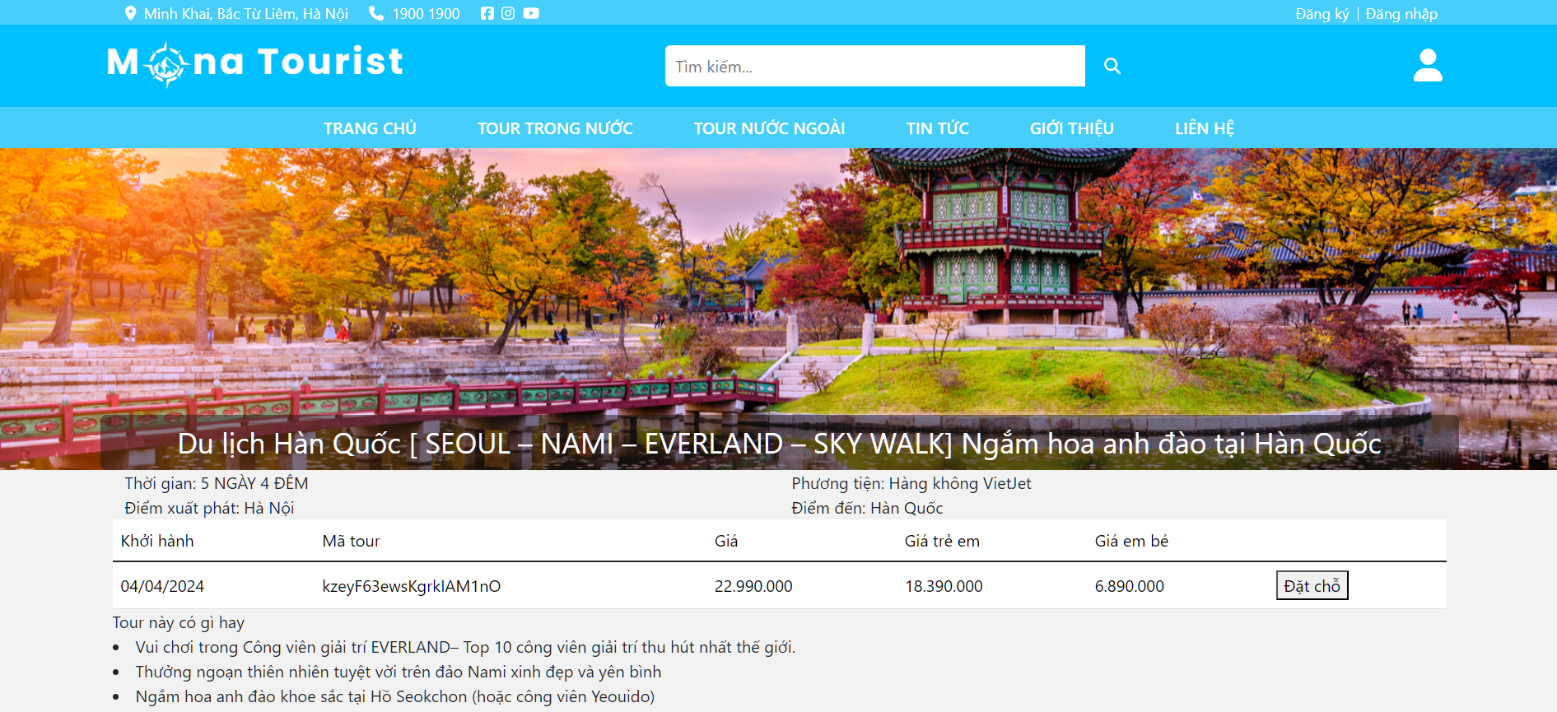
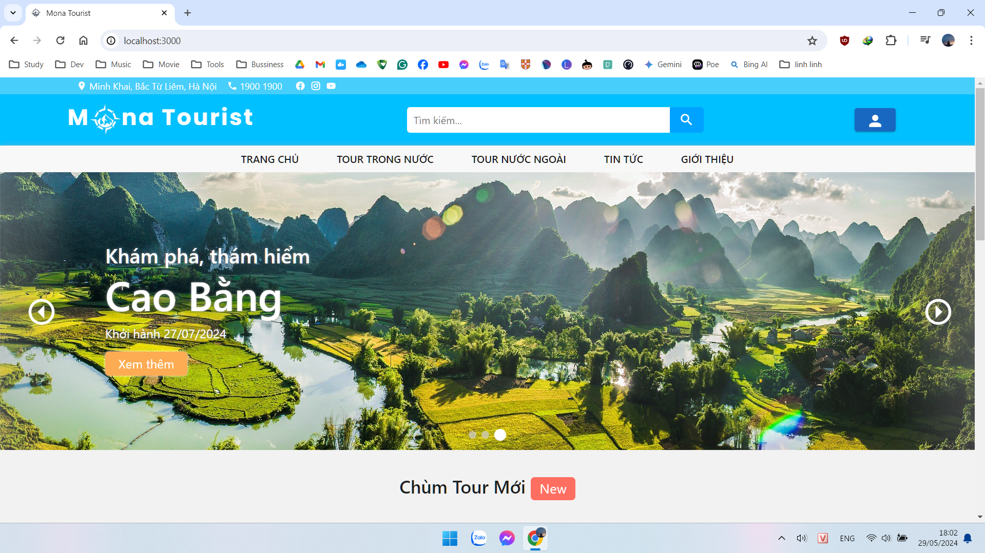
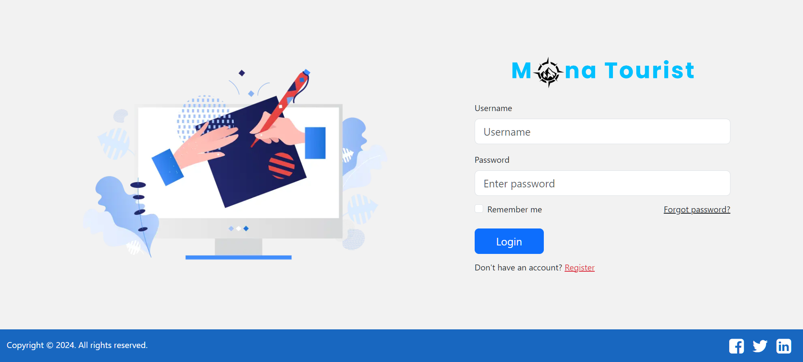
03
Kết quả đạt được

Slide 11
04
Kết luận và hướng phát triển
Kết luận
Hệ thống xây dựng hoàn thiện các chức năng được phân tích.
Hệ thống thiết kế thân thiện, dễ dùng.
Hướng phát triển
Tiếp tục tìm hiểu, hoàn thiện các chức năng dự kiến phát triển.
Cải thiện, tối giao diện cho người dùng.
Liên kết tài khoản với các bên thứ 3 như Facebook, Gmail…
Tích hợp thanh toán ngân hàng, ví điện tử.

Slide 12
CẢM ƠN QUÝ THẦY CÔ

